Slide 1













Теория колебаний.
МГТУ им. Н.Э. Баумана
Колебаниями называется процесс, сопровождающийся многократным чередованием возрастания и убывания некоторых физических величин. В теоретической механике рассматривается колебания в механических системах – механические колебания.
Классификация колебательных систем.
I. По числу учитываемых степеней свободы:
- с конечным числом степеней свободы;
- с бесконечным числом степеней свободы (с распределенными параметрами).
Для того, чтобы система имела конечное число степеней свободы необходимо чтобы все инерционные элементы были абсолютно твердыми, а все упругие элементы были безынерционными.
II. По характеру дифференциальных уравнений, описывающих движение механической системы:
- линейные;
$$F_{уп}$$
- нелинейные.
Понятие о малости колебаний.
$$x$$
$$m\ddot{x}+F_{уп}\left(x\right)=0$$
При малых смещениях груза, можно считать:
$$α$$
$$x$$
$$F_{уп}\left(x\right)≈cx;$$
$$c=tg α$$
$${\overline{F}}_{уп}$$
$$\overline{N}$$
$c$ – коэффициент жесткости пружины
$$m\overline{g}$$
$$m\ddot{x}+cx=0$$
– линейное дифференциальное уравнение.

Slide 2






Классификация колебательных систем.
МГТУ им. Н.Э. Баумана
$$ml^{2}\ddot{φ}+mgl\sin{φ}=0$$
При малых углах отклонения маятника, можно считать:
$$l$$
$$φ$$
$$\sin{φ≈φ},$$
тогда:
$$ml^{2}\ddot{φ}+mglφ=0$$
– линейное дифференциальное уравнение.
Следует заметить, что условие малости колебаний еще не гарантирует линейность дифференциальных уравнений.
$$m\overline{g}$$
III. По характеру колебательного процесса:
1) свободные (собственные) колебания – возникают в изолированной механической системе в результате начального возмущения;
2) вынужденные колебания – возникают при наличии внешнего возмущения, и их характер во многом определяется данным возмущением;
3) параметрические колебания – возникают в результате периодического изменения одного или нескольких параметров системы;
4) автоколебания – возникают за счет источника энергии внутри системы.
В рамках данного курса мы будем рассматривать свободные и вынужденные колебания в линейной системе с одной и двумя степенями свободы.

Slide 3
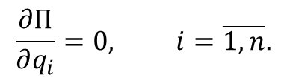
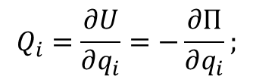

Устойчивость положения равновесия механической системы.
МГТУ им. Н.Э. Баумана
Колебания механической системы будем рассматривать относительно устойчивого положения равновесия.
Рассмотрим механическую систему с голономными, стационарными и неосвобождающими связями с n степенями свободы. Положение в пространстве такой системы определяется обобщенными координатами $q_{i}, i=\overline{1,n}.$
В соответствии с принципом возможных перемещений, в положении равновесия все обобщенные силы должны быть равны нулю:
$$Q_{i}=\frac{∂U}{∂q_{i}}=−\frac{∂П}{∂q_{i}};$$
$$\frac{∂П}{∂q_{i}}=0, i=\overline{1,n}.$$
$$Q_{i}=0, i=\overline{1,n}.$$
В случае потенциальных сил:
Т.о. условия равновесия консервативной механической системы можно рассматривать как условия экстремума потенциальной энергии системы. При этом положение может быть устойчивым, неустойчивым и безразличным.
Если существует такое малое отклонение системы от положения равновесия, при котором она стремиться вернуться назад, то такое положение равновесия будет устойчивым.
Если при начальном отклонении система остается в отклоненном положении, то такое положение равновесия будет безразличным.
Если при любом начальном отклонении система удаляется от положения равновесия, то такое положение равновесия будет неустойчивым.

Slide 4
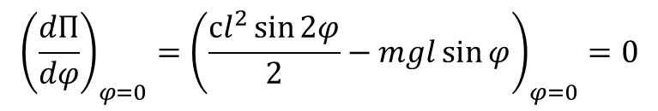
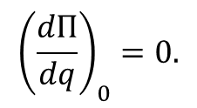
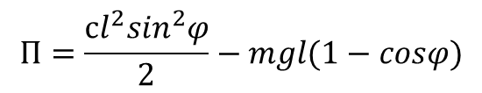


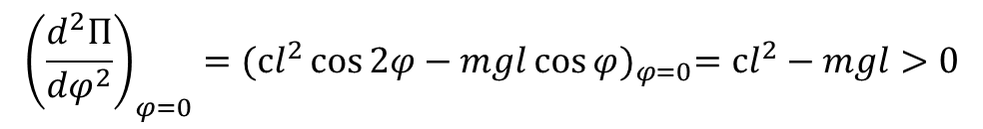
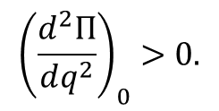
Устойчивость положения равновесия механической системы.
МГТУ им. Н.Э. Баумана
Теорема Лагранжа-Дирихле: достаточным условием устойчивости положения равновесия консервативной системы является наличие в нем локального минимума потенциальной энергии.
$${\left(\frac{dП}{dq}\right)}_{0}=0.$$
Для системы с одной степенью свободы условие экстремума потенциальной энергии:
$${\left(\frac{d^{2}П}{dq^{2}}\right)}_{0}>0.$$
Условие минимума потенциальной энергии:
Пример.
Диск массы m обкатывается по цилиндрической поверхности при помощи водила длины l. Полагая, что при движении пружина остается горизонтальной, определить, при каком значении жесткости пружины указанное на рисунке положение равновесия будет устойчивым.
Решение:
Выберем в качестве обобщенной координаты угол поворота водила $φ.$
$$П=\frac{сl^{2}\sin^{2}φ}{2}−mgl(1−cosφ)$$
$${\left(\frac{dП}{dφ}\right)}_{φ=0}={\left(\frac{сl^{2}\sin{2φ}}{2}−mgl\sin{φ}\right)}_{φ=0}=0$$
$$φ$$
– условие равновесия выполняется.
$${\left(\frac{d^{2}П}{dφ^{2}}\right)}_{φ=0}={(сl^{2}\cos{2φ}−mgl\cos{φ})}_{φ=0}=сl^{2}−mgl>0$$
$$c>\frac{mg}{l}$$

Slide 5
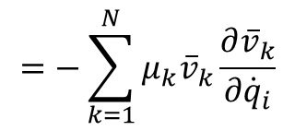

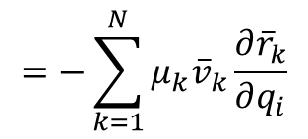
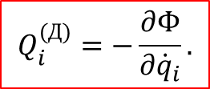
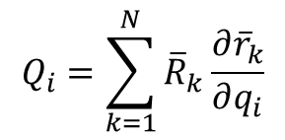
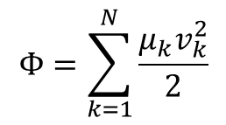
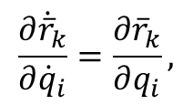
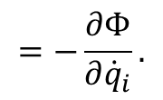
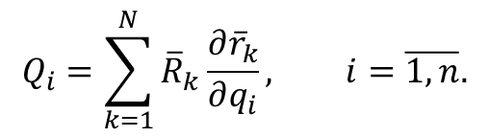
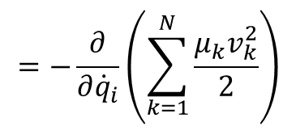
Силы сопротивления в механической системе. Диссипативная функция Рэлея.
МГТУ им. Н.Э. Баумана
Рассмотрим механическую систему, в которой кроме потенциальных сил, действуют силы сопротивления, пропорциональные скоростям точек системы (диссипативные силы):
$${\overline{R}}_{k}=−μ_{k}{\overline{v}}_{k}.$$
$$Q_{i}=\sum_{k=1}^{N}{{\overline{R}}_{k}}\frac{∂{\overline{r}}_{k}}{∂q_{i}}, i=\overline{1,n}.$$
Обобщенная сила сопротивления:
$$\frac{∂{\dot{\overline{r}}}_{k}}{∂{\dot{q}}_{i}}=\frac{∂{\overline{r}}_{k}}{∂q_{i}},$$
Используя первое тождество Лагранжа
получим:
$$Q_{i}=\sum_{k=1}^{N}{{\overline{R}}_{k}}\frac{∂{\overline{r}}_{k}}{∂q_{i}}$$
$$=−\sum_{k=1}^{N}{μ_{k}{\overline{v}}_{k}}\frac{∂{\overline{r}}_{k}}{∂q_{i}}$$
$$=−\sum_{k=1}^{N}{μ_{k}{\overline{v}}_{k}}\frac{∂{\overline{v}}_{k}}{∂{\dot{q}}_{i}}$$
$$=−\frac{∂}{∂{\dot{q}}_{i}}\left(\sum_{k=1}^{N}{\frac{μ_{k}v_{k}^{2}}{2}}\right)$$
$$=−\frac{∂Φ}{∂{\dot{q}}_{i}}.$$
$$Φ=\sum_{k=1}^{N}{\frac{μ_{k}v_{k}^{2}}{2}}$$
– диссипативная функция Рэлея.
Таким образом, обобщенные силы соответствующие диссипативным силам, можно вычислить как:
$$Q_{i}^{(Д)}=−\frac{∂Φ}{∂{\dot{q}}_{i}}.$$

Slide 6
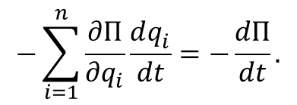
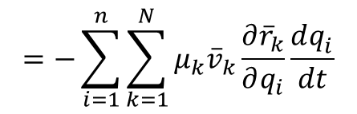
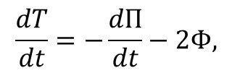
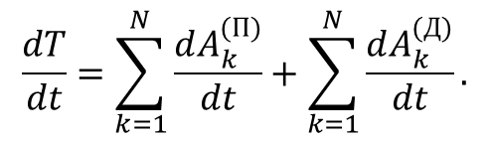
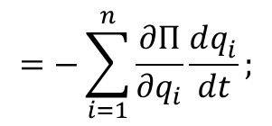
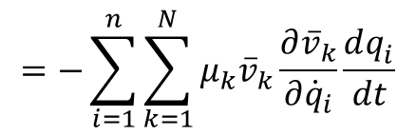

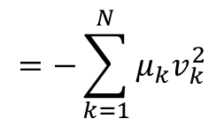
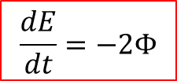

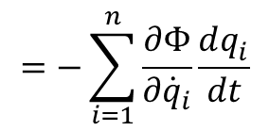
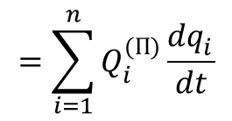
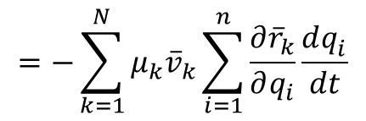
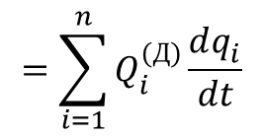

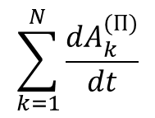
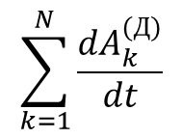

Физический смысл диссипативной функции Рэлея.
МГТУ им. Н.Э. Баумана
Запишем теорему об изменении кинетической энергии для колебательной системы, в которой действуют только потенциальные и диссипативные силы.
$$\frac{dT}{dt}=\sum_{k=1}^{N}{\frac{dA_{k}^{(П)}}{dt}}+\sum_{k=1}^{N}{\frac{dA_{k}^{(Д)}}{dt}}.$$
$$\sum_{k=1}^{N}{\frac{dA_{k}^{(П)}}{dt}}$$
$$=\sum_{i=1}^{n}{Q_{i}^{(П)}\frac{dq_{i}^{}}{dt}}$$
$$=−\sum_{i=1}^{n}{\frac{∂П}{∂q_{i}}\frac{dq_{i}^{}}{dt}};$$
$$−\sum_{i=1}^{n}{\frac{∂П}{∂q_{i}}\frac{dq_{i}^{}}{dt}}=−\frac{dП}{dt}.$$
поскольку $П=П\left(q_{i}\left(t\right)\right),$ то
$$\sum_{k=1}^{N}{\frac{dA_{k}^{(Д)}}{dt}}$$
$$=\sum_{i=1}^{n}{Q_{i}^{(Д)}\frac{dq_{i}^{}}{dt}}$$
$$=−\sum_{i=1}^{n}{\frac{∂Φ}{∂{\dot{q}}_{i}}\frac{dq_{i}^{}}{dt}}$$
$$=−\sum_{i=1}^{n}{\sum_{k=1}^{N}{μ_{k}{\overline{v}}_{k}}\frac{∂{\overline{v}}_{k}}{∂{\dot{q}}_{i}}\frac{dq_{i}^{}}{dt}}$$
$$=−\sum_{i=1}^{n}{\sum_{k=1}^{N}{μ_{k}{\overline{v}}_{k}}\frac{∂{\overline{r}}_{k}}{∂q_{i}}\frac{dq_{i}^{}}{dt}}$$
$$=$$
$$=−\sum_{k=1}^{N}{μ_{k}{\overline{v}}_{k}\sum_{i=1}^{n}{\frac{∂{\overline{r}}_{k}}{∂q_{i}}\frac{dq_{i}^{}}{dt}}}$$
$$=−\sum_{k=1}^{N}{μ_{k}v_{k}^{2}}$$
$$=−2Φ$$
$$\frac{dT}{dt}=−\frac{dП}{dt}−2Φ,$$
$$E=T+П:$$
Тогда получаем:
или, вводя полную механическую энергию системы,
$$\frac{dE}{dt}=−2Φ$$
Таким образом, удвоенное значение диссипативной функции Рэлея есть скорость убывания полной механической энергии системы.

Slide 7

Влияние сил вязкого сопротивления на устойчивость положения равновесия системы.
МГТУ им. Н.Э. Баумана
Для оценки устойчивости положения равновесия консервативной системы, ранее мы сформулировали теорему Лагранжа-Дирихле. Для оценки влияния диссипативных сил на устойчивость положения равновесия сформулируем три теоремы Кельвина.
1) Если положение консервативной системы устойчиво, то оно будет оставаться устойчивым и при добавлении диссипативных сил.
2) Устойчивое положение равновесия становится асимптотически устойчивым при добавлении диссипативных сил с полной диссипацией.
Асимптотическая устойчивость:
$$\lim_{t→∞}{q_{i}(t)}=0; \lim_{t→∞}{{\dot{q}}_{i}(t)}=0 i=\overline{1,n}$$
Если для системы с n степенями свободы функция $Φ$ является положительно-определенной квадратичной формой, то диссипация называется полной.
3) Если положение равновесия консервативной системы является неустойчивым, то его нельзя трансформировать в устойчивое положение добавлением диссипативных сил.
Следовательно, для оценки устойчивости положения равновесия реальную колебательную систему с диссипативными силами можно заменить ее консервативной моделью.

Slide 8
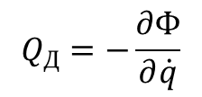
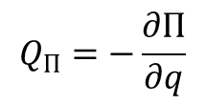

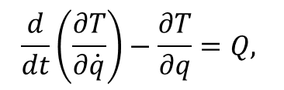

Дифференциальное уравнение малых колебаний системы с одной степенью свободы.
МГТУ им. Н.Э. Баумана
Рассмотрим механическую систему с одной степенью свободы, состоящую из материальных точек $M_{k }\left(m_{k}\right), k=\overline{1,N},$на которую наложены голономные, стационарные и неосвобождающие связи.
Полагаем, что система имеет устойчивое положение равновесия, от которого будем отсчитывать обобщенную координату $q.$
В соответствии с предположением о малости колебаний, обобщенную координату, ее скорость и ускорение полагаем величинами первого порядка малости.
Используем уравнение Лагранжа второго рода:
$$\frac{d}{dt}\left(\frac{∂T}{∂\dot{q}}\right)−\frac{∂T}{∂q}=Q,$$
Представим обобщенную силу в виде:
$$Q=Q_{П}+Q_{д}+Q\left(t\right),$$
$$Q_{П}=−\frac{∂П}{∂q}$$
– составляющая обобщенной силы от потенциальных сил;
$$Q_{Д}=−\frac{∂Φ}{∂\dot{q}}$$
– составляющая обобщенной силы от диссипативных сил;
$$Q\left(t\right)$$
– составляющая обобщенной силы от сил, зависящих от времени и действующих извне.

Slide 9
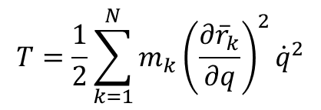

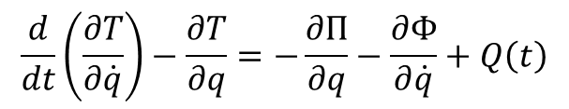
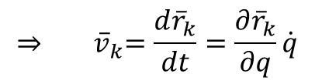

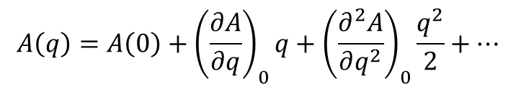
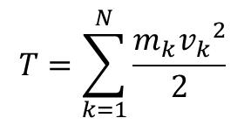
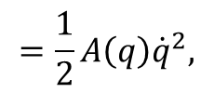
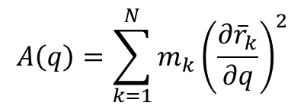
Дифференциальное уравнение малых колебаний системы с одной степенью свободы.
МГТУ им. Н.Э. Баумана
$$\frac{d}{dt}\left(\frac{∂T}{∂\dot{q}}\right)−\frac{∂T}{∂q}=−\frac{∂П}{∂q}−\frac{∂Φ}{∂\dot{q}}+Q\left(t\right)$$
Для получения линейного дифференциального уравнения, мы должны линеаризовать функции $T,П и Φ$ с сохранением в них второго порядка малости, т.к. при подстановке этих функций в уравнение Лагранжа второго рода, порядок малости понижается на единицу вследствие дифференцирования.
$$T=\sum_{k=1}^{N}{\frac{m_{k}{v_{k}}^{2}}{2}}$$
1. Кинетическая энергия.
$${\overline{r}}_{k}={\overline{r}}_{k}(q)$$
$$⇒ { \overline{v}}_{k}=\frac{d{\overline{r}}_{k}}{dt}=\frac{∂{\overline{r}}_{k}}{∂q}\dot{q}$$
Т.к. связи стационарные, то
$$T=\frac{1}{2}\sum_{k=1}^{N}{m_{k}{\left(\frac{∂{\overline{r}}_{k}}{∂q}\right)}^{2}{\dot{q}}^{2}}$$
$$=\frac{1}{2}A\left(q\right){\dot{q}}^{2},$$
$$A\left(q\right)=\sum_{k=1}^{N}{m_{k}{\left(\frac{∂{\overline{r}}_{k}}{∂q}\right)}^{2}}$$
где
$$A\left(q\right)=A\left(0\right)+{\left(\frac{∂A}{∂q}\right)}_{0}q+{\left(\frac{∂^{2}A}{∂q^{2}}\right)}_{0}\frac{q^{2}}{2}+…$$
Разложим $A(q)$ в окрестности положения равновесия $(q=0)$ в ряд:
В выражении для кинетической энергии уже содержится величина второго порядка малости ${\dot{q}}^{2}$, значит в разложении удерживаем только первый член.
Обозначим:
$$A\left(0\right)=a$$

Slide 10
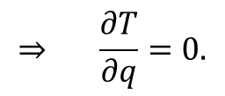
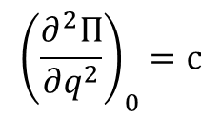
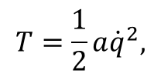

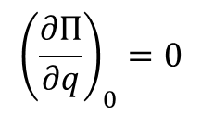



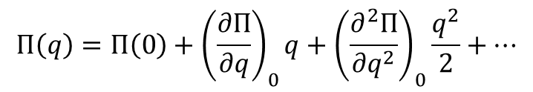
Дифференциальное уравнение малых колебаний системы с одной степенью свободы.
МГТУ им. Н.Э. Баумана
$$T=\frac{1}{2}a{\dot{q}}^{2},$$
$a$ – обобщенный инерционный коэффициент.
$$\left[q\right]=м ⇒ \left[a\right]=кг;$$
$$\left[q\right]=рад ⇒ \left[a\right]=кг∙м^{2}.$$
$$T=T(\dot{q})$$
$$⇒ \frac{∂T}{∂q}=0.$$
В следствии малости колебаний
2. Потенциальная энергия.
Разложим потенциальную энергию в окрестности положения равновесия $(q=0)$ в ряд:
$$П\left(q\right)=П\left(0\right)+{\left(\frac{∂П}{∂q}\right)}_{0}q+{\left(\frac{∂^{2}П}{∂q^{2}}\right)}_{0}\frac{q^{2}}{2}+…$$
$$П\left(0\right)=0$$
т.к. обобщенная координата отсчитывается от положения равновесия.
$${\left(\frac{∂П}{∂q}\right)}_{0}=0$$
– условие экстремума потенциальной энергии в положении равновесия.
$${\left(\frac{∂^{2}П}{∂q^{2}}\right)}_{0}=с$$
Обозначим:

Slide 11
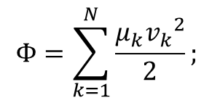
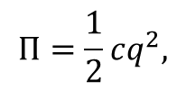
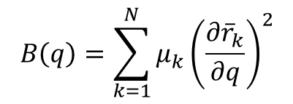


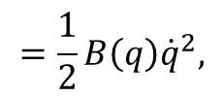

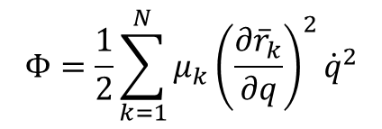


Дифференциальное уравнение малых колебаний системы с одной степенью свободы.
МГТУ им. Н.Э. Баумана
$$П=\frac{1}{2}cq^{2},$$
$c$ – квазиупругий коэффициент.
$$\left[q\right]=м ⇒ \left[с\right]=Н/м;$$
$$\left[q\right]=рад ⇒ \left[с\right]=Н∙м.$$
В соответствии с теоремой Лагранжа-Дирихле, условие $c>0$ является достаточным условием устойчивости системы с одной степенью свободы.
3. Диссипативная функция Рэлея.
$$Φ=\sum_{k=1}^{N}{\frac{μ_{k}{v_{k}}^{2}}{2}};$$
$${ \overline{v}}_{k}=\frac{d{\overline{r}}_{k}}{dt}=\frac{∂{\overline{r}}_{k}}{∂q}\dot{q}$$
$$Φ=\frac{1}{2}\sum_{k=1}^{N}{μ_{k}{\left(\frac{∂{\overline{r}}_{k}}{∂q}\right)}^{2}{\dot{q}}^{2}}$$
$$=\frac{1}{2}B\left(q\right){\dot{q}}^{2},$$
$$B\left(q\right)=\sum_{k=1}^{N}{μ_{k}{\left(\frac{∂{\overline{r}}_{k}}{∂q}\right)}^{2}}$$
где
$$B\left(q\right)=B\left(0\right)+{\left(\frac{∂B}{∂q}\right)}_{0}q+{\left(\frac{∂^{2}B}{∂q^{2}}\right)}_{0}\frac{q^{2}}{2}+…$$
Разложим $B(q)$ в окрестности положения равновесия $(q=0)$ в ряд:
В выражении для функции Рэлея уже содержится величина второго порядка малости ${\dot{q}}^{2}$, значит в разложении удерживаем только первый член.
Обозначим:
$$B\left(0\right)=b$$

Slide 12











Дифференциальное уравнение малых колебаний системы с одной степенью свободы.
МГТУ им. Н.Э. Баумана
$$Φ=\frac{1}{2}b{\dot{q}}^{2},$$
$b$ – обобщенный диссипативный коэффициент.
$$\left[q\right]=м ⇒ \left[b\right]=Н∙с/м;$$
$\left[q\right]=рад ⇒ \left[b\right]=Н∙с∙м.$
Подставив в уравнение Лагранжа второго рода:
$$\frac{d}{dt}\left(\frac{∂T}{∂\dot{q}}\right)−\frac{∂T}{∂q}=−\frac{∂П}{∂q}−\frac{∂Φ}{∂\dot{q}}+Q\left(t\right)$$
полученные выражения для кинетической, потенциальной энергии и диссипативной функции Рэлея:
$$T=\frac{1}{2}a{\dot{q}}^{2},$$
$$П=\frac{1}{2}cq^{2},$$
$$Φ=\frac{1}{2}b{\dot{q}}^{2}$$
получим дифференциальное уравнение малых колебаний линейной системы с одной степенью свободы:
$$a\ddot{q}+b\dot{q}+cq=Q\left(t\right)$$
где $a>0;b≥0;c>0.$
Или:
где $n=\frac{b}{2a};k=\sqrt{\frac{c}{a}}.$
$\ddot{q}+2n\dot{q}+k^{2}q=Q\left(t\right)/a$,

